Slide 1
АВГУСТ

Slide 2
ПН | ВТ | СР | ЧТ-СБ | ПТ-ВС
 |  |  | 1.08 | 2.08
 |  |  | ЗДОРОВЬЕ. Акция 12 месяцев «Баланс микрофлоры» | АКЦИЯ. Аква Дрим эффект
5.08 | 6.08 | 7.08 | 8.08 | 9.08
ЗДОРОВЬЕ. Акция 12 месяцев «Кардио забота» | БИЗНЕС. Конференция Артлайф | ЗДОРОВЬЕ. Коллаген 7000 | ПИТАНИЕ. Летний детокс | ПИТАНИЕ. Диеталика. День физкультурника
12.08 | 13.08 | 14.08 | 15.08 | 16.08
БИЗНЕС. Лендинг Фестиваль | КОСМЕТИКА. Набор Юник | ЗДОРОВЬЕ. Нейрокомфорт | БИЗНЕС. Конференция Артлайф | КОСМЕТИКА. Лечебная косметика
19.08 | 20.08 | 21.08 | 22.08 | 23.08
ЗДОРОВЬЕ. Глюкосил Норма | КОСМЕТИКА. Гель для душа Лё Неж | ПИТАНИЕ. Суп Том Ям | КОСМЕТИКА. Пилинг Q-систем | ЗДОРОВЬЕ. Холегон
26.08 | 27.08 | 28.08 | 29.08 | 30.08
БИЗНЕС. Книга Артлайф | ПИТАНИЕ. Грандей чага | ЗДОРОВЬЕ. НОВИНКА. Фитоэстрин | КОСМЕТИКА. НОВИНКА. Крем для тела с коллагеном | ПИТАНИЕ. Конфеты

Slide 3
СКОРО В ПРОДАЖЕ!
Новая линия конфет
Скоро в продаже! Новая линия полезных конфет
Могут ли конфеты приносить не только удовольствие, но и пользу? Могут! Если эти конфеты содержат полезные для вашего здоровья вещества. Новая линия конфет ART FOOD – это комплексы витаминов и минеральных веществ с экстрактами суперфудов и вкусами ваших любимых десертов.
Будьте неотразимы! Конфеты «Амаретти» с экстрактом граната помогут поддержать естественную красоту ваших волос, кожи и ногтей
Увеличивайте вашу продуктивность! Конфеты «Миндальный тирамису» с гинкго билоба стимулируют активность мозга, улучшая мышление, внимание и память
Сохраняйте внутреннюю гармонию! Конфеты «Карамельный пудинг» с морингой поддерживают работу нервной системы, ваш эмоциональный баланс и высокий жизненный тонус.
#артлайф #функциональноепитание #артфуд #полезныеконфеты #моринга #гинкгобилоба #экстрактграната #красотакожи #поддержканервнойсистемы #активнаяработамозга

Slide 4
Диеталика = спорт! | Суп Том Ям с лемонграссом | Легкое настроение | Грандэй чага
10 августа – день физкультурника | Экзотическая кухня Таиланда на вашем столе | Летний детокс | Секреты сибирской чаги

Slide 5
ЛЕТНИЙ ДЕТОКС
Очищение организма = хорошее самочувствие. Правильная программа детокса позволит организму сбросить «лишнее» (шлаки и токсины) и мобилизовать силы на восстановление энергии.
Напиток «Легкое настроение»
Способствует комплексному очищению организма, выведению шлаков и токсинов,
Обладает мягким слабительным и мочегонным эффектом, способствует нормализации работы пищеварительной системы,
Повышает защитные силы организма.
Детокс-эффект обеспечивает эффективный комплекс полезных экстрактов: сенны, клевера, горца птичьего, иван-чая, укропа плоды, тысячелистника, солянки. Полисахарид гуммиарабик выводит из организма соли тяжёлых металлов и радионуклиды, ускоряет липидный обмен, способствуя снижению веса.
#артлайф #функциональноепитание #похудей #легкое настроение #стройнаяфигура #диета#детокспрограммы
СУП ТОМ ЯМ - ЭКЗОТИЧЕСКАЯ КУХНЯ ТАИЛАНДА НА ВАШЕМ СТОЛЕ
Тайские повара стремятся к идеальному балансу сладкого, кислого, острого и соленого. Вот почему кухня Таиланда отличается сложными сочетаниями ярких и принципиально разных вкусов и ароматов. Почти в каждое блюдо местные жители щедро добавляют лимонную траву, имбирь, чили, чеснок и кокосовое молоко, которое придает еде сливочный вкус и оттеняет остроту перца. Считается, что для приготовления настоящего тайского обеда необходимо около 40 видов специй и пряностей.
Том Ям – самое известное и популярное блюдо этой страны. Легкий сливочный суп с грибами и ароматом морепродуктов сочетает нежность сладковатого кокосового молока и кислинку лайма, цитрусовый аромат лимонного сорго и разжигающие аппетит пряные травы.
Теперь, чтобы его попробовать, не нужно лететь за тридевять земель. Просто зайдите в ближайший офис Артлайф)
#артлайф #функциональноепитание #артфуд #кокосоваямука #цитрусоваяклетчатка #ПНЖК #омега3 #кулинарноепутешествие #супыАртлайф

Slide 6
10 АВГУСТА – ДЕНЬ ФИЗКУЛЬТУРНИКА!
ЗОЖ, тренировки и правильное питание! Если все эти понятия входят в ваш образ жизни, значит, День физкультурника – и ваш праздник. Мы поздравляем всех любителей спорта и желаем вам новых достижений и побед!
Компания Артлайф поддерживает ваше стремление быть в хорошей физической форме. Специально для вас был разработан бренд функционального питания Dietalika.
Линия Диеталика – это:
По-настоящему вкусные белковые коктейли, которые помогут нарастить мышечную массу и избавиться от лишней жировой ткани
Протеиновые и фруктово-овощные батончики – полезный перекус, который всегда под рукой
Травяной чай для хорошего настроения с мягким детокс-эффектом
Минимум калорий, активный метаболизм и никакого сахара!
#артлайф #функциональноепитание #диеталика #спортивноепитание #контрольвеса #похудение #белковыекоктейли #протеин #протеиновыебатончики
ДЕНЬ, КОТОРЫЙ ПОДАРИТ ГОД!
Программа долголетия GRANDEY CHAGA от Артлайф включает в себя три продукта. Цель программы – ежедневно защищать, поддерживать и преумножать ресурсы организма, жизненные силы и здоровье.
Утро задает ритм нового дня. Комплекс активных веществ программы «Иммунокоррекция»: защитит от неблагоприятного воздействия внешней среды и стрессовых ситуаций.
День - это время умственной, физической и эмоциональной активности. Программа «Энергия» позволит более эффективно справиться с задачами, возникающими в течение дня.
Вечером организм нуждается в восстановлении сил. Программа «Антиоксидантная защита» позволяет успокоить нервную систему, нормализовать работу пищеварительного тракта и дезактивировать токсины. Природные антиоксиданты защищают клетки от воздействия свободных радикалов, препятствуя преждевременному старению организма.
#артлайф #чага # грандейчага #иммунитет #повышениеэнергии #антиоксиданты

Slide 7
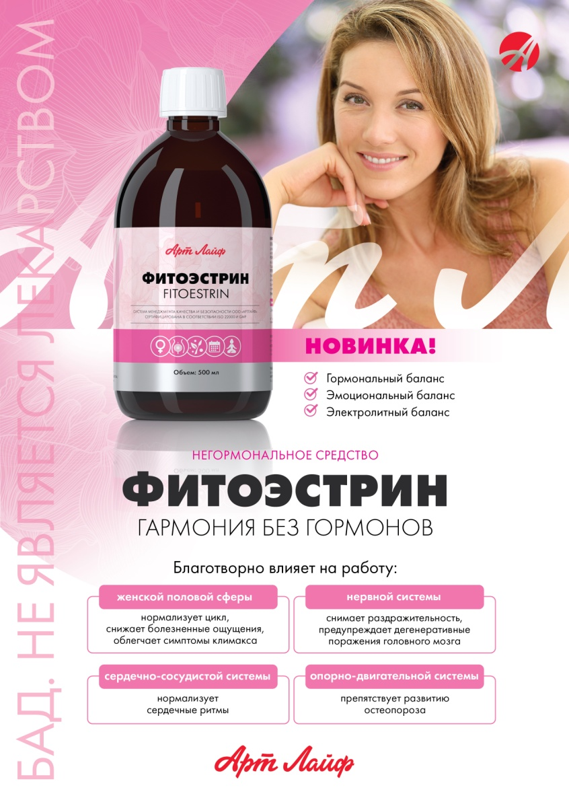
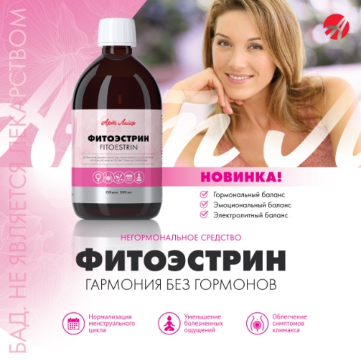
НОВИНКА! ФИТОЭСТРИН
ФИТОЭСТРИН . ГАРМОНИЯ БЕЗ ГОРМОНОВ.
Представляем новинку!
Негормональный биологически активный комплекс на основе фитоэстрогенов.
Содержит 8 самых известных и эффективных экстрактов растений, способствующих восстановлению женского здоровья: дудник, дикий ямс , клевер красный, хмеля шишки , люцерну, дамианы лист , курильский чай, мелиссу.
Рекомендован:
при ПМС, болезненных критических днях для устранения нежелательных симптомов и нормализации цикла
женщинам после 40 лет для поддержания гормонального баланса и сохранения молодости кожи, волос и ногтей, эмоционального баланса, когнитивных способностей
женщинам в период менопаузы для устранения нежелательных симптомов (приливы, жара, потливость, учащенное сердцебиение, раздражительность и т.д.)
женщинам в постменопаузе для предупреждения остеопороза , сердечно-сосудистых заболеваний, алопеции, когнитивных нарушений
#артлайф #бад #здоровье #женскоездоровье #фитоэстрин

Slide 8
АКЦИЯ 12 МЕСЯЦЕВ. Кардио забота
ВНИМАНИЕ, АКЦИЯ! КАРДИО ЗАБОТА!
С приходом жары возрастают кардиориски и у работающих, и у отдыхающих на даче или море. Защищайте сердце этим летом и круглый год, пользуясь эффективными средствами!
Персифен 90 капсул – оказывает антиоксидантную защиту.
Атеролекс 90 капсул – улучшает работу сердечно-сосудистой системы.
Камбиочай Релакс с чабрецом, 250 мл – повышает тонус, улучшает пищеварение, укрепляет сосуды.
Кардиогель (туба 100 г) В ПОДАРОК – активизирует обменные процессы в сердечной мышце, нормализует кровоснабжение.
Сроки проведения акции: с 1.07 по 31.08.2019 года. Подробности уточняйте в сервисных центрах Артлайф.
#артлайф #бад #здоровье #акция #12_месяцев_Артлайф #акцияартлайф #здоровоесердце #кардиозабота #персифен #атеролекс #камбиочай

Slide 9
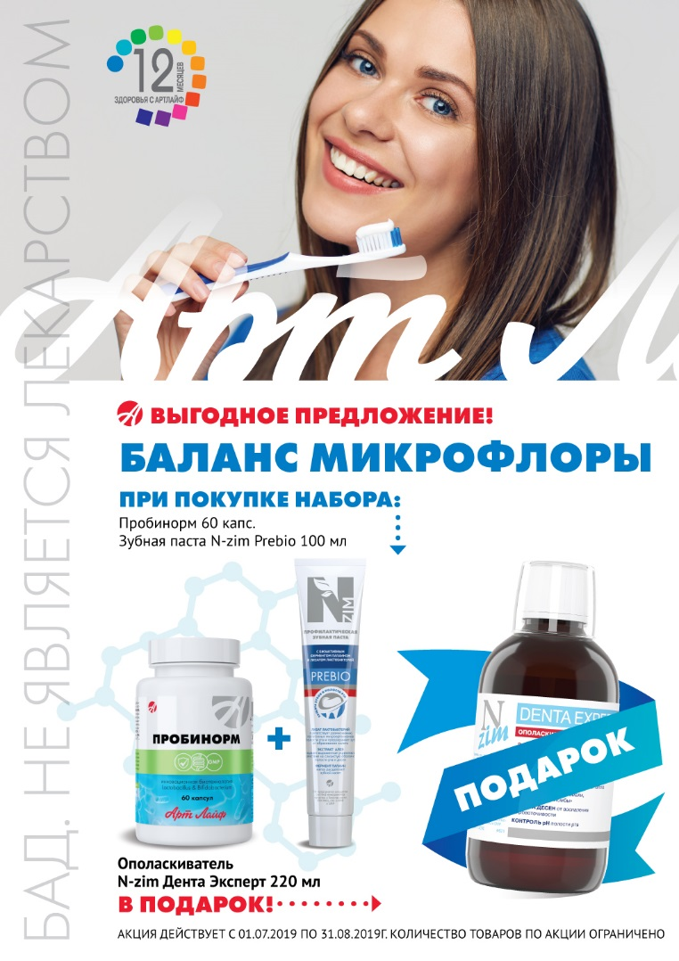
АКЦИЯ 12 МЕСЯЦЕВ. Баланс микрофлоры
ВНИМАНИЕ, АКЦИЯ! БАЛАНС МИКРОФЛОРЫ!
В состав уникальной акции входят продукты, которые поддерживают естественную микрофлору пищеварительной системы и полости рта.
Пробинорм (60 капсул) – быстро восполняет дефицит бифидо- и лактобактерий, способствует правильной работе пищеварительной системы, хорошему обмену веществ, укреплению иммунитета.
Зубная паста N-zim Prebio, (100 мл) – содержит лизат лактобактерий, который препятствует размножению патогенных микроорганизмов, предохраняет зубы от образования налета.
Ополаскиватель N-zim Дента Эксперт (220 мл) с лизатами бактерий оказывает антибатериальное и противовоспалительное действие, способствует профилактике заболеваний слизистой рта.
Сроки проведения акции: с 1.07 по 31.08.2019 года. Подробности уточняйте в сервисных центрах Артлайф.
#артлайф #бад #здоровье #акция #12_месяцев_Артлайф #акцияартлайф , #пробинорм #nzim #метаболизм #балансмикрофлоры

Slide 10
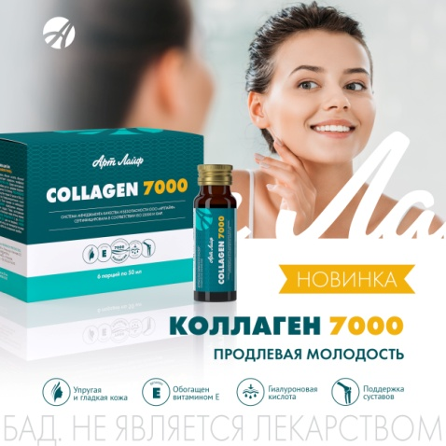
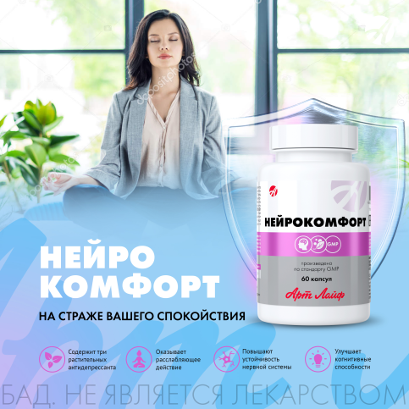
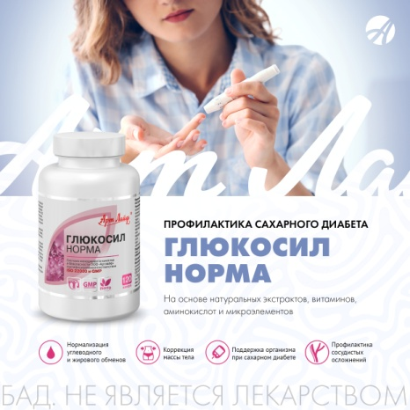
КОЛЛАГЕН 7000 | НЕЙРОКОМФОРТ | ГЛЮКОСИЛ НОРМА | ХОЛЕГОН
Коллаген и красота | На страже вашего спокойствия | Профилактика сахарного диабета | Летняя дезинфекция

Slide 11
КОЛЛАГЕН И КРАСОТА
Хотите надолго сохранить красоту и молодость кожи? Оставаться активным? Ощущать легкость в каждом движении? Тогда вам обязательно нужно приобрести новую привычку – начинать свой день с «Коллаген 7000».
Прием коллагена – это:
красивая, ровная, упругая и гладкая кожа,
пышные и шелковистые волосы, крепкие и блестящие ногти,
подвижные суставы,
повышение выносливости,
профилактика атеросклероза,
нормализация водного баланса в эпидермисе.
Время нельзя остановить, но в наших силах оставаться красивыми и активными!
#артлайф #бад #здоровье #коллаген #коллаген7000 #красота #молодость
НЕЙРОКОМФОРТ - НА СТРАЖЕ ВАШЕГО СПОКОЙСТВИЯ
Высокий темп жизни современного человека, большой объем информации, множество задач, которые нужно решить за короткое время, приводят к хроническому стрессу. При хроническом стрессе происходит нарушение биохимических процессов, начинаются патологические изменения в органах и тканях, снижается иммунитет.
При высоких психоэмоциональных нагрузках воспользуйтесь 100% растительной, не вызывающей привыкания, формулой комплекса «Нейрокомфорт». Он содержит три растительных антидепрессанта (зверобой, гриффонию и пассифлору), а также аминокислоты.
экстракт гриффонии улучшает настроение, память, уменьшает головную боль, вызванную нервным напряжением.
экстракт пассифлоры оказывает расслабляющее действие, снижает стресс и тревожность.
зверобой способствует устранению «синдрома менеджера».
L-теанин и глицин улучшают метаболические процессы в головном мозге, способствуют расслаблению, поддерживают концентрацию внимания и когнитивные функции.
#артлайф #БАД #гигиенаума #стресс

Slide 12
ПРОФИЛАКТИКА САХАРНОГО ДИАБЕТА
Сахарный диабет (СД) влияет на работу всех органов и систем организма, так как поражает сосуды. Его последствия могут быть весьма печальны для здоровья.
Для профилактики сахарного диабета и его осложнений рекомендуется: регулярная физическая нагрузка, ограничение потребления сахара и животных жиров, дробное питание 4–6 раз в день с равномерным распределением углеводов, контроль уровня глюкозы в крови, прием препаратов, способствующих нормализации углеводного и жирового обменов.
В качестве дополнительной поддержки мы рекомендуем натуральный комплекс «Глюкосил норма». Он содержит экстракты джимнемы, створок фасоли, побеги черники, бетулин, а также витамины, микроэлементы и аминокислоты.
#Артлайф #БАД #глюкосилнорма #диабет
ЛЕТНЯЯ ДЕЗИНФЕКЦИЯ
Лето - пора свежих фруктов, овощей, зелени и свежепойманной рыбы. Такие продукты полны полезных веществ, но также и возможных паразитов, которые могут стать причиной опасных заболеваний.
Фитокомплекс «Холегон» создан для поддержки печени и является эффективным средством для избавления от лямблий и описторхов.
Противописторхозная активность комплекса обусловлена наличием в его составе экстракта коры осины. Ее вещества проникают через кутикулу гельминта и разрушают его структуру. Противоглистное и дезинфицирующее действие осуществляют активные вещества бессмертника. Также в составе присутствуют тысячелистник, валериана, мята перечная, которые способствуют увеличению желчеотделения, снятию спазмов и болей.
#Артлайф #БАД #холегон #описторхи #гельминты #паразиты

Slide 13
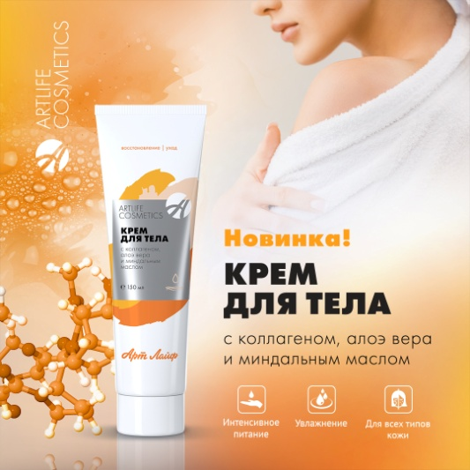
Продукт месяца.
Крем для тела с коллагеном
НОВИНКА ДЛЯ ПИТАНИЯ И УВЛАЖНЕНИЯ КОЖИ!
Наша кожа нуждается в интенсивном питании и увлажнении кожи в любое время года. С этими задачами отлично справляется новинка серии Artlife Cosmetics – крем для тела с коллагеном, алоэ вера и миндальным маслом.
Коллаген интенсивно увлажняет кожу, повышая ее эластичность. Масла сладкого миндаля и алоэ вера смягчают кожу, успокаивают и восстанавливают защитный барьер. Сочетание активный компонентов крема обеспечивают моментальное питание, что создает защитный барьер кожи и избавляет от шелушения.
Крем для тела обладает легкой текстурой и подходит для всех типов кожи.
#артлайф #artlifecosmetics #косметика #красотатела #кремдлятела

Slide 14
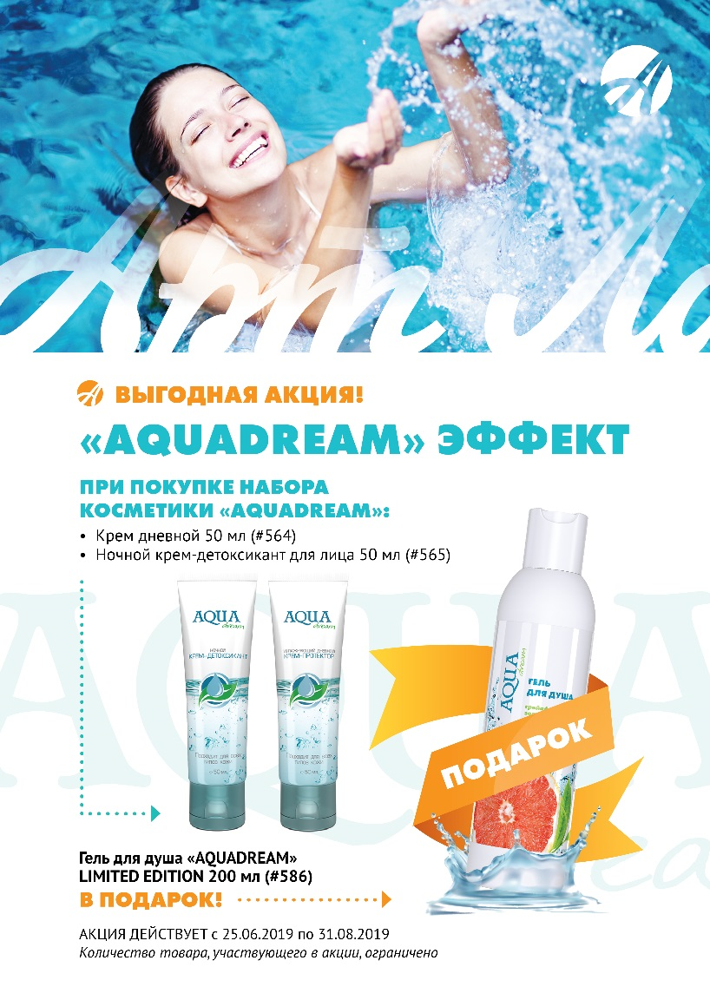
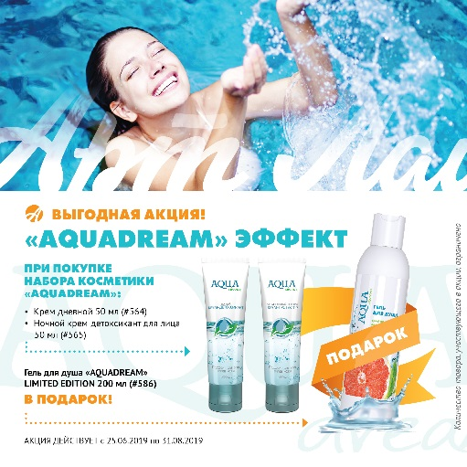
Акция «Аква Дрим Эффект»
ВНИМАНИЕ! АКЦИЯ! AQUADREAM ЭФФЕКТ !
Средства линии «AQUADREAM» - мощная защита против обезвоживания кожи.
Дневной и ночной кремы дарят мгновенное увлажнение.
Основу кремов составляют:
Экстракт огурца восстанавливает кислотно-щелочной баланс, смягчает и осветляет кожу.
Бетаин активно увлажняет кожу, защищает клетки от обезвоживания.
Масло буравчика и манго восстанавливают липидный барьер.
В подарок - освежающий гель для душа «Грейпфрут – зеленый чай»!
Сроки действия акции 25.06.2019-31.08.2019
Количество товара ограничено.
#артлайф #артлайфкосметикс #косметика #красота #аквадрим #грейпфрут #уход #увлажнение #гельдлядуша

Slide 15
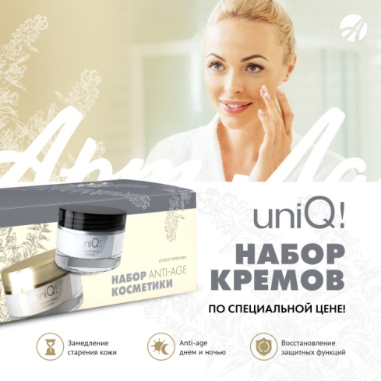
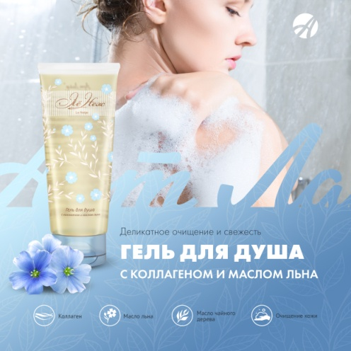
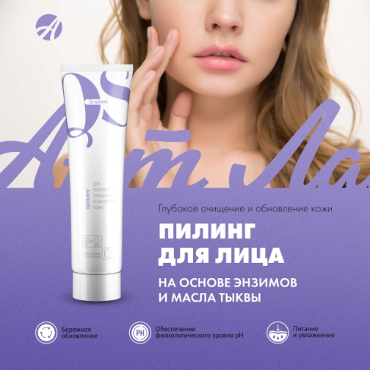
Набор кремов Юник | Гель для душа Лё неж | Пилинг для лица Q system | Хондротол Актив
Выгодное предложение Скоро в продаже! | Мягкость льна | Система очищения | Лечебная косметика

Slide 16
ВЫГОДНОЕ ПРЕДЛОЖЕНИЕ!
Обезвоженность, потеря эластичности, уставший внешний вид – наша кожа может подавать различные сигналы о помощи. Есть говорить о том, что необходимо давать ей каждый день, то это, безусловно, – дневной и ночной уход. И кремы UniQ отлично справляются с этой задачей!
Активные ингредиенты проникают в кожу, благодаря особой эмульсии с жидкокристаллической структурой. Данную структуру имеет и наша кожа, именно поэтому активные компоненты проникают в глубокие слои кожи, не повреждая ее.
Набор кремов UniQ – это приятный и нужный подарок для молодости и красоты! Спешите приобрести по специальной цене. Предложение ограничено.
#артлайф #косметика #красота #uniq #дневнойкрем #ночнойкрем #уход #увлажнениекожи #питаниекожи
МЯГКОСТЬ ЛЬНА
Даже такую будничную процедуру как прием душа можно превратить в спа-процедуру. Гель для душа Лё Неж с коллагеном и маслом льна не только бережно очищает, но и увлажняет и обволакивает элегантным ароматом кожу.
Коллаген способен образовывать на поверхности кожи тончайшую воздухопроницаемую пленку, которая препятствует испарению влаги и удерживает ее во внутренних слоях кожи. Льняное масло содержит ряд веществ, которые обладают антиоксидантной активностью, улучшают структуру кожи, оказывают регенерирующее действие, продлевает молодость кожи.
Формула геля для душа способствует поддержанию естественных функций кожи, эффективно защищает от воздействия свободных радикалов и восстанавливает механизмы самоувлажнения.
#артлайф #косметика #гельдлядуша #ЛёНеж #свежесть #лето #жара

Slide 17
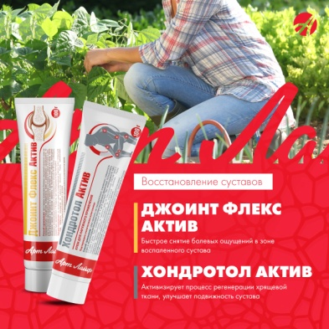
ПИЛИНГ Q-SYSTEM
Пилинг Q-system бережно очищает, отшелушивает омертвевшие клетки, в то же время не травмируя и не раздражая кожу. Вы достигаете эффекта профессионального пилинга на дому.
Фермент папаин оказывает противомикробное действие и удаляет омертвевшие клетки с поверхностного слоя кожи.
Фермент кератолин избавляет от жирного блеска, очищает и сужает поры.
Гликолевая кислота растворяет ороговевшие частички эпидермиса, стимулирует выработку коллагена и эластина, предотвращая появление мелких морщинок, а также снижает чрезмерную пигментацию и замедляет появление темных пятен.
Масло тыквы восстанавливает упругость и эластичность кожи, смягчает ее.
#артлайф #косметика #красота #пилинг #Qsystem #уходзакожей #очищение
ЕСЛИ БОЛЯТ СУСТАВЫ
Лето - пора активного отдыха. Дачный «отдых», походы, прогулки, активные виды спорта повышают нагрузку на суставы.
Для устранения проблем с суставами(болезненные ощущения, воспаления) Артлайф рекомендует крема линии Актив: Хондротол и Джоинт флекс.
Хондротол актив содержит 2 вида природных хондропротекторов: глюкозамин и хондроитин, а также комплекс растительных экстрактов. Активизирует процесс регенерации хрящевой ткани, улучшает подвижность сустава.
Джоинт флекс актив содержит масла и экстракты растений, способствующих быстрому снятию болевых ощущений в зоне воспаленного сустава.
#артлайф #линияактив #хондротол #доинтфлекс #суставы #лечебная косметика

Slide 18
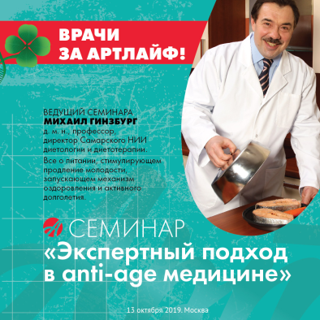
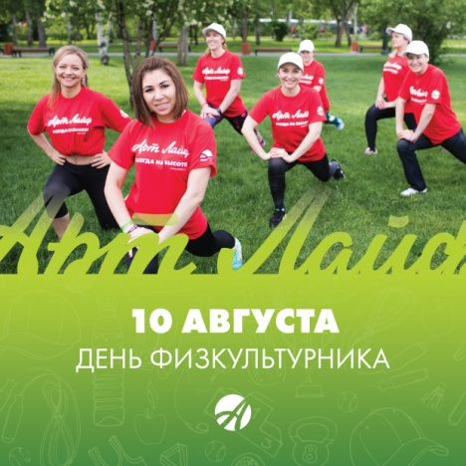
КОНФЕРЕНЦИЯ АРТЛАЙФ | КОНФЕРЕНЦИЯ АРТЛАЙФ | #ВРЕМЯЧИТАТЬ | День физкультурника
Промо | Промо

Slide 19
ВТОРАЯ МОЛОДОСТЬ, ЗДОРОВАЯ ЗРЕЛОСТЬ, АКТИВНОЕ ДОЛГОЛЕТИЕ
13 октября. Москва
Семинар «Экспертный подход в anti-age медицине» поможет разобраться в направлениях и продуктах этой области медицины.
Anti-age методики учитывают гормональные, нутрицевтические и физиологические факторы здоровья на разных возрастных этапах жизни. По мнению специалистов, люди могут увеличить свою продолжительность жизни по сравнению со среднестатистической на период от 4 до 15 лет, поэтому меняйте свои привычки уже сейчас и наслаждайтесь жизнью как можно дольше! Один из самых известных экспертов по питанию, врач-диетолог Михаил Гинзбург поделится своими знаниями о функциональном питании и рецептами активного долголетия.
#научно-практическая_конференция #Артлайф_конференция #медконференция_Артлайф
ВРАЧИ ЗА АРТЛАЙФ!
13 октября. Москва
Семинар «Экспертный подход в anti-age медицине» — все о питании, которое помогает продлить молодость, запускает механизм оздоровления и активного долголетия от одного из самых известных российских экспертов в области диетологии Михаила Гинзбурга. В программе семинара:
Аnti-age терапия глазами врачей-диетологов
Независимая экспертиза новых продуктов Артлайф от НИИ диетологии
Новые подходы к оздоровлению от одного из самых авторитетных специалистов в области питания в России
Михаила Гинзбург — доктор медицинских наук, профессор, директор Самарского НИИ диетологии и диетотерапии. Имеет специализации врача-диетолога, эндокринолога, кардиолога, психиатра и психотерапевта. Постоянный консультант программы «О самом главном» на канале РОССИЯ 1, автор рубрики журнала «Здоровье»— приложение «Худеем правильно», научный редактор журнала «Худеем правильно».
#научно-практическая_конференция #Артлайф_конференция #медконференция_Артлайф

Slide 20
КНИГА «АРТЛАЙФ. ЭНЕРГИЯ ЖИЗНИ»
Хотите углубить знания о продукции Артлайф?
Ищете новые аргументы в пользу бизнеса с компанией?
Решаете, что подарить перспективному партнеру?
Книга «Артлайф. Энергия жизни» — время читать.
#Время_читать #книга_Артлайф #Энергия_жизни
10 АВГУСТА – ДЕНЬ ФИЗКУЛЬТУРНИКА!
День физкультурника в России отмечается каждую вторую субботу августа. Тренд на здоровый образ жизни, занятия спортом привлекает все больше людей, поэтому такой праздник – отличный повод устроить себе спортивный выходной. Эту позицию на 100% разделяет компания Артлайф! Любите спорт – будьте в форме!
#день_физкультурника #Артлайф_поздравляет #здоровье_семьи

Slide 21
artlifest.com - сайт Фестиваля «Горизонты успеха», Дели 2019
Фестиваль Артлайф. Эмоции, драйв, вихрь захватывающих событий, каждое из которых — яркий, живой праздник! Собираетесь и уже предвкушаете удовольствие? Едете, но хотите пригласить друзей? Ещё не решились купить билеты в Дели? Зайдите на сайт Фестиваля «Горизонты успеха»! Узнайте больше о Событии Года, а лидеры партнёрской сети помогут сделать правильный выбор!
#фестиваль_артлайф #сайт_фестиваля #артлайф_дели

